Slide 1
文献汇报
陶翔翔
2019.12.26

Slide 2
文献
Wang J, Tchapmi L P, Ravikumar A P, et al. Machine vision for natural gas methane emissions detection using an infrared camera[J]. Applied Energy, 2020, 257: 113998.
Notes:
甲烷排放检测+红外摄像头

Slide 3
摘要
传统检测甲烷泄漏方法：光学气体成像（OGI）+操作员判断（劳动密集，需要人工参与）
本文：OGI+CNN(自动检测)
数据集：不同设备+不同泄漏量+不同拍摄距离
流程：
3种不同背景差分法
3种不同规模的CNN模型变体GasNet
基于光流变化的基准模型

Slide 4
主要贡献
1.An applicable automated leak detection product
2.Giving scientific and systematic analysis of the limits and effectiveness of automated OGI-based technology.
Notes:
主要贡献：可应用+系统地分析

Slide 5
Conventional OGI
Gas plumes can be visualized in the IR camera: absorptive plumes look black and emissive plumes look white.
Despite the usefulness of OGI, a number of fundamental challenges exist:
（1）labor costs for manual OGI surveys are high
（2）continuous monitoring with IR cameras is infeasible
（3）IR cameras cannot provide real-time feedback of leak detection results without operators’ judgement
（4） the quality of survey varies between different OGI operators.
Notes:
挑战：人工花费高+无法连续监测+要人工干预，实时性差+操作员经验相关不确定性

Slide 6
Workflow
对于7种泄漏量和5种拍摄距离的35种组合进行独立、相同的训练，每个组合看成有无泄漏的二元分类问题。
工作流程：
1.在数据集中，每个24min的视频的开始3min都为无泄漏片段，首先将这些无泄漏片段提取出来。
2.通过背景差分法和图像归一化对提取的图像进行预处理。
3.将处理后的图像分别输入经过训练的CNN检测模块中。
4.根据预测的准确度评价和分析模型。

Slide 7
数据集GasVid
Using a controlled-release test facility that mimics real-world gas leaks. The leak sources are made from steel tubing. Operators control the flow rate by adjusting the orifices and the regulated gas pressure controlled.
total 31 24-min videos at separators.
frame rate ∼15 fps, ∼669,600 frames totalily，240*320*1
separator1(13 videos, testing),separator2(18 videos, training)
5 distances: 4.6、6.9、9.8、12.6、15.6m.
8 leak rate(each 3min cut first 15s and last 15s)
Notes:
模拟气体泄漏设备，泄露源为钢管，调节节流孔和压力调节控制器。
2个分离器，5个距离，8个尺寸的气体（steady）

Slide 8
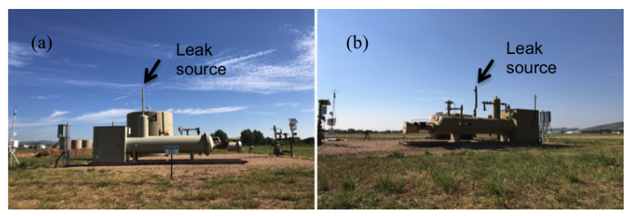
数据集GasVid
Figure:
Image of a separator 1 with an imaging distance of 9.8 m.
Image of a separator 2 with an imaging distance of 9.8 m.
The photos were taken by iPhone which was directly next to the infrared camera shot

Slide 9
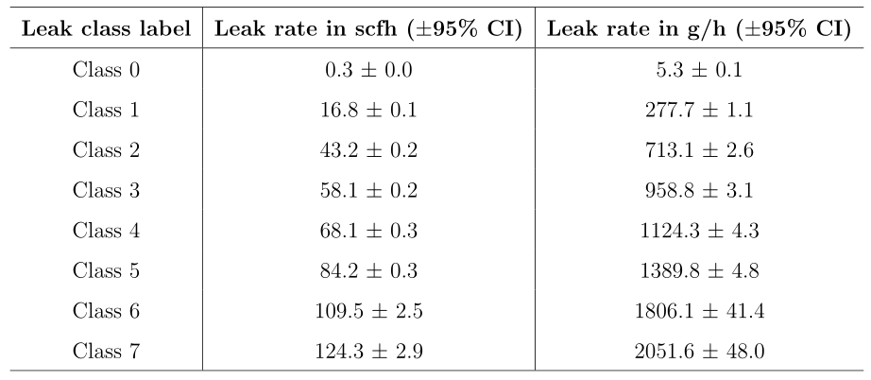
数据集GasVid
Table: Leak rates and the associated leak classes recorded from each imaging distance and leak source.

Slide 10
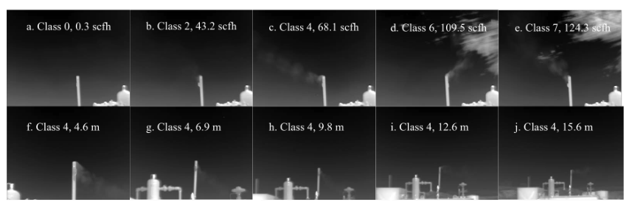
数据集GasVid
Figure 2:
(a-e): Representative frames showing leak scenarios with five different leak sizes. Note that clouds have moved into the field of view of the camera during measurement of class-6 and class-7 leaks.
(f-j):Representative frames of leak scenarios with leak class 4 (68.1 scfh) from five different imaging distances.
Notes:
不同泄漏量的代表性帧
随着成像距离的增加，羽流变得难以观察。

Slide 11
Background subtraction methods
背景差分法用于提取图像前景，创建仅包含羽流而没有其他对象的图像。这将允许算法轻松地对羽流进行定位，并使训练过程更快，更准确。
我们系统地测试了三种背景差分法，并将结果与​​没有任何背景扣除的基准方法进行了比较。
3种背景差分法：
fixed background subtraction
moving average background subtraction
Mixture of Gaussians-based background subtraction

Slide 12
Background subtraction methods
在GasVid中，每个24min的视频开始3min都为无泄漏片段（0类）
fixed background subtraction：采用0类片段所有帧的平均值作为对应视频的背景图像。
moving average background subtraction：为视频所有帧生成一个移动平均背景，取该帧前210帧图像的中值，相当于滞后了14s的中值帧。
Mixture of Gaussians-based background subtraction：对背景像素建模，使用像素（在视频中）存在时间的长短作为混合的权重。（背景的颜色一般持续的时间最长，而且更加静止）

Slide 13
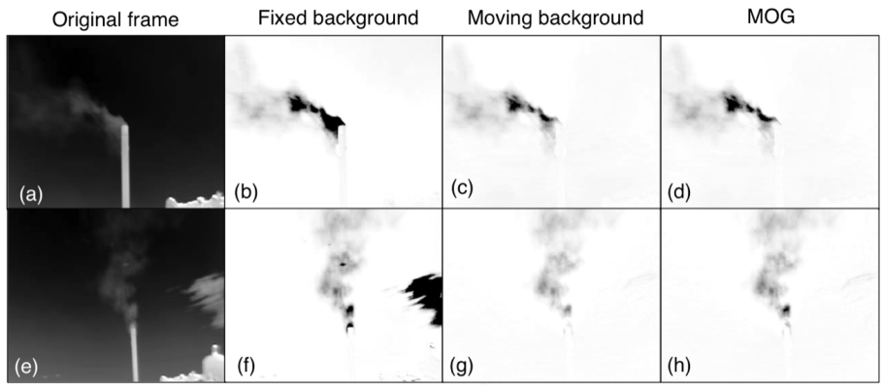
Background subtraction methods
方法1将云错误地看为甲烷气体，方法2、3均将云视为背景的一部分
背景扣除结果均采用人为倒置的的颜色，更好地可视化。

Slide 14
Image normalization
Image normalization is a crucial step in deep learning to ensure every image has similar pixel intensity distribution and to make the training algorithms converge faster compared to non-normalized input. For our image datasets, data normalization is performed by dividing every pixel in the image by 255, which is the maximum value of a pixel channel in the image.

Slide 15
CNN model: GasNet
In this paper, we develop our own deep CNN called GasNet, using TensorFlow software. GasNet is developed to perform binary image classification that distinguishes between
non-leak images and leak images. Our CNN construction process follows general methods of building CNN models.

Slide 16
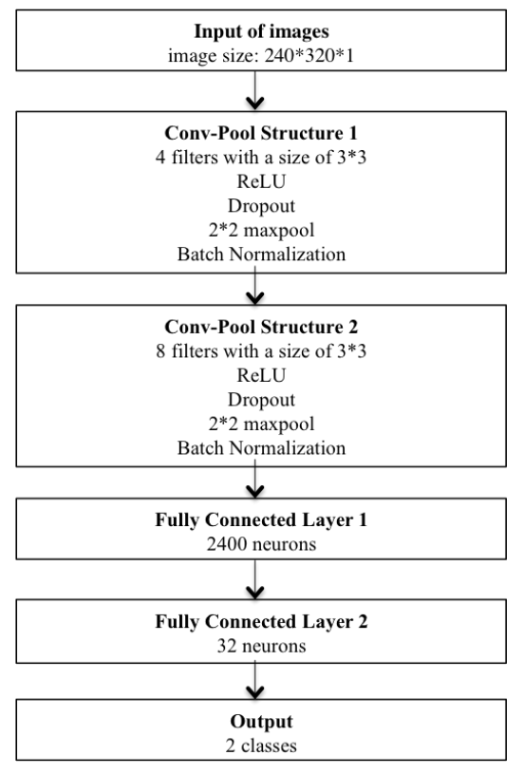
GasNet
我们测试了三种不同的CNN架构。左图显示了中等复杂性版本的GasNet（GasNet-2）的结构。我们还构建了一个更简单的版本称为GasNet-1，该版本具有一个Conv-Pool结构和一个完全连接的层，以及一个更复杂的版本称为GasNet-3，其中包含四个Conv-Pool结构和两个完全连接的层。
Notes:
每个Conv-Pool结构均包含卷积层，ReLU激活函数，dropout，最大池化和批处理归一化。
在卷积层中，输入图像与4个3x3大小的卷积核进行卷积;ReLU激活函数将非线性引入网络;dropout是一种正则化方法，在训练过程中更新或删除随机选择的神经元,防止过拟合;实施2x2最大池化减少图像空间大小、网络参数数量和计算量；批量归一化，使模型训练更快并增加其鲁棒性。
两个卷积层分别包含4个和8个卷积核；紧接着全连接成分别包含2400个和32个神经元，并生成两类（无泄漏和泄漏）的输出。然后使用softmax函数为两个类别生成两个概率分数，并确定预测标签（0表示无泄漏，1表示泄漏）。

Slide 17
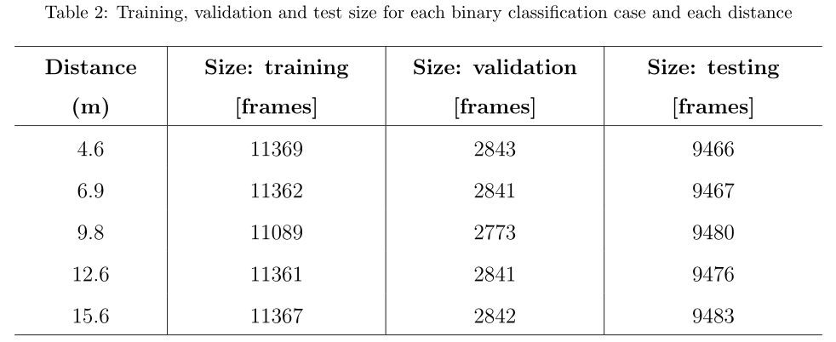
GasNet
来自分离器2的数据的80％被当作训练数据，其余的20％的数据被当作验证数据。
测试数据与训练和验证数据不同，它们来自一天中不同时间，相机方位等不同设备的设备（分离器1）。
Notes:
训练数据用于开发模型；验证数据用于调整超参数并平衡偏差和方差；测试数据用于报告最终精度。

Slide 18
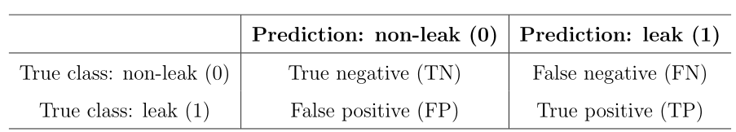
GasNet
Table 3: Illustration of detection accuracy calculation. Accuracy equals to the sum of true positive fraction and true negative fraction among all the test data.

Slide 19
Baseline model method
为了有一个模型可以与CNN进行比较，我们构造了一种不使用深度学习的方法。我们使用光流分析来计算甲烷羽流检测有效性的基准量度。
光流估计两个连续帧之间物体的运动。我们使用Gunner Farnebacks算法（一种密集的光流算法）来计算图像中所有点的光流。发现正在移动的区域将被视为羽状区域。
基准模型应用moving average background subtraction ，并且训练、验证和测试数据与CNN模型采用相同的设置。

Slide 20
Baseline model method
基准方法分三个步骤执行：
（1）在训练集中，使用Gunner Farnebacks算法调整参数，确定两个阈值。第一个阈值是movement magnitude threshold（MMT）。如果一个像素的估计运动速度高于MMT，则我们将该像素视为运动像素。假定运动像素是羽状像素。第二阈值是plume area threshold（PAT）。如果移动像素的数量大于PAT，则表明图像中出现泄漏羽流。通过查看运动速度分布和训练数据中羽状区域的分布，我们确定了这两个阈值的范围。
（2）使用验证集，遍历在训练集视频中观察到的MMT和PAT的范围，选择具有最高预测准确度的阈值对。
（3）用选定的最佳的MMT和PAT对测试集进行有无泄漏分类的预测，并报告准确性结果。

Slide 21
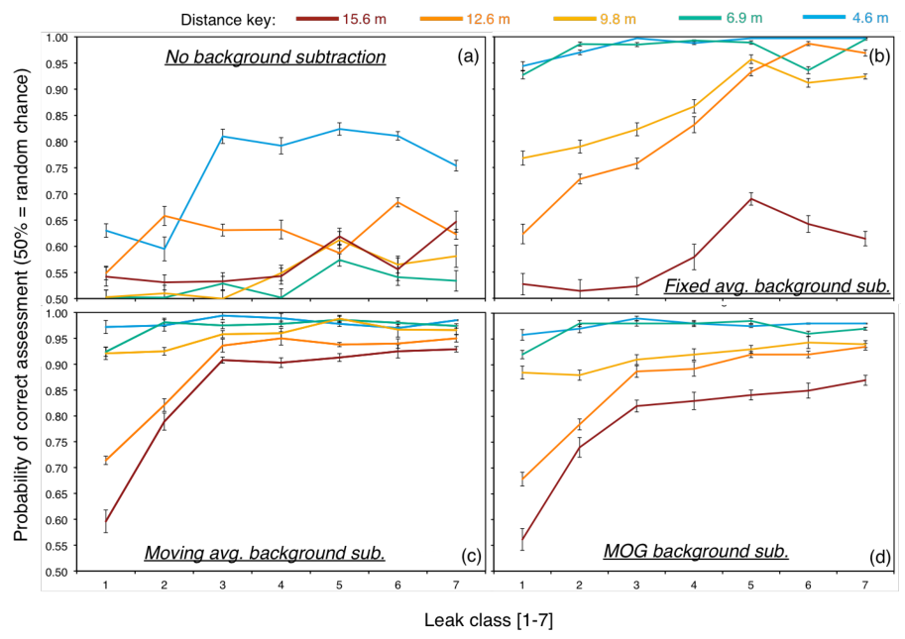
Result
GasNet-2，泄漏量最大。不同的背景差分方法，不同距离，不同泄漏量。
对二分类问题，随机猜测模型都将获得50％的准确性，因此纵轴从50%开始。
对于所有方法，训练集泄漏量更大都会提高准确性。
Notes:
图5a，观察到的最高准确度为82％。4.6 m处拍摄视频中的羽流占据了大部分画面，非泄漏图像主要包含背景天空，因此即使不进行背景差分方法，效果也还可以。但是，随着距离的增加和泄漏尺寸的减小，性能会迅速下降。
图5b，对4.6 m和6.9 m，所有准确度都超过93％。在9.8 m和12.6 m处，很难区分无泄漏和1-3级泄漏尺寸，与近距离相比，准确度要低得多。在前四个成像距离处，泄漏量越大，精度越高。
与图5b相比，图5c准确度更高。4.6 m处，准确度均高于97％；6.9 m处，泄漏两为2-7级的无泄漏的准确度均高于98％。在这两种情况下，准确度可以高达99％。即使在远距离距离下，对于3-7级，预测准确度也超过90％。
图d比b要好，但不如c。近距离处，c和d图差距不大。但是，距离超过10 m时，准确度差距会变大。

Slide 22
Result
从上图得出几个结论。
（1）在将数据馈入CNN之前实现背景差分法至关重要。大量不相关的背景信息使CNN预测效果不佳。
（2）有必要选择适当的背景减法。在我们的问题中，当视频呈灰度级且充满非刚性物体（如云）的运动时， the fixed average background subtraction效果最差，moving average background subtraction 和MOG-based background subtraction效果更好。整体而言，moving average background subtraction预测效果最好。
（3）对于人眼也很难观察到的泄漏，几种方法的预测效果都不好，因为CNN几乎没有信号可以训练。

Slide 23
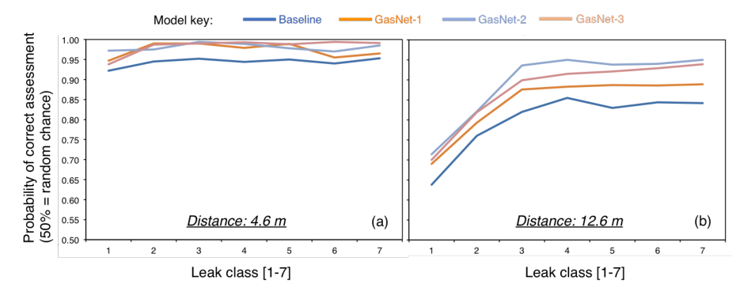
Result
moving average background subtraction，不同CNN网络。
距离较小时，羽流信号较强，检测问题更加容易。三种复杂度的CNN预测准确度都很高。距离增大时，羽流的信号较弱，检测问题难度增加，GasNet-2的性能更好。
两种距离下基准模型的预测效果都最差，这表明基于CNN比基于传统光流的分析效果更好。

Slide 24
Result
一个Conv-Pool结构和一个全连接层的GasNet-1不够复杂，不足以获得全部的特征。
具有4个Conv-Pool和2个全连接层的GasNet-3中的参数数量比GasNet-2大15％，这表明它更高的复杂度和产生更高检测准确度的能力。但是，GasNet-3的实际性能不会比GasNet-2改善很多，甚至在12.6 m的较长距离处也会降低。 分析原因可能因为GasNet-3缺少足够的数据它大量的参数。

Slide 25
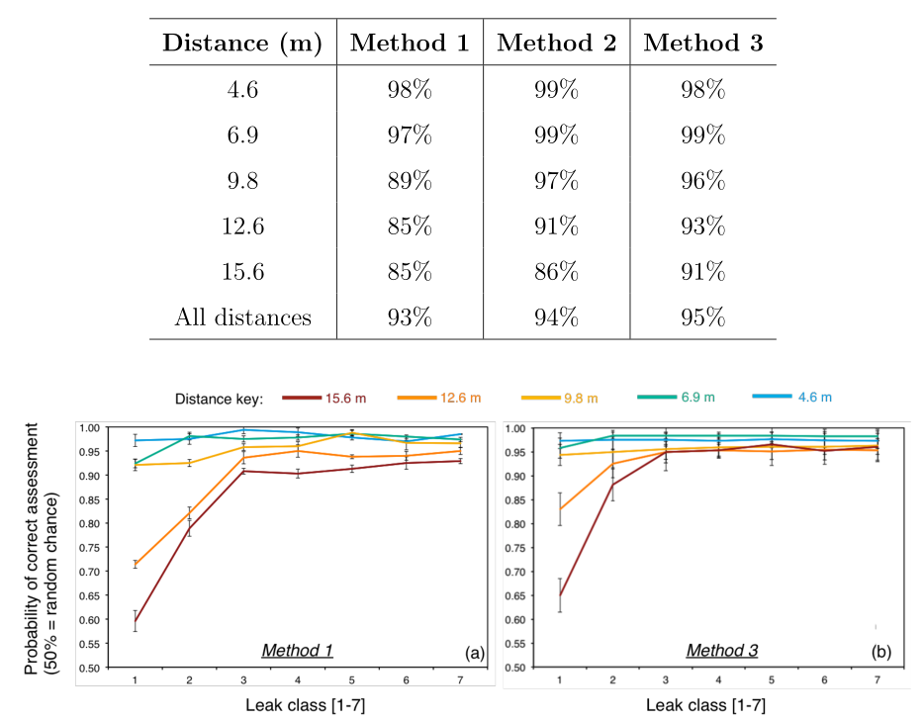
Result
moving average background subtraction GasNet-2
三种训练模型的方法：
方法1：训练35个模型，每种距离和泄漏尺寸组合独立训练。
方法2：训练5个模型，每个距离独立训练，不区分泄漏量等级。
方法3：训练1个模型，不区分距离和泄漏量等级。

Slide 26
Result
通过上表，可以看到，在每种距离下，方法2都比方法1更好。在整体上，方法3优于方法2，并且方法3可以显着提高12.6 m和15.6 m距离的检测精度，这在方法1和方法2中表现不佳。
上图将方法1与方法3进行比较，可以看到，在近距离（〜5-10 m）的所有泄漏尺寸下，方法3的预测准确度均超过94％。在更远的距离（约13-16 m）处，泄漏量大于3级情况下，预测准确度超过95％。
方法3产生了最佳结果。这可能是因为在方法3中增加训练数据的大小并查看更多种类的数据可能有助于减少模型方差泛化误差。最后，我们发现成像距离是影响基于OGI的自动化技术有效性的最重要参数。

Slide 27
Concluding remarks
当前，尽管GasVid数据集仅从测试环境中收集，但有望在实际中表现良好，因为背景差分方法使GasNet能够专注于泄漏处，而与背景条件无关。我们算法的准确性将取决于成像距离，温度对比度和背景运动等因素影响相机的性能。
未来计划：
扩大GasVid 数据集
探索不同的模型架构
机器学习和物理模型的混合

Slide 28
Thank You!

